Slide 1
행정정보 데이터세트 프로그램(DSRMS) 설치 메뉴얼

Slide 2
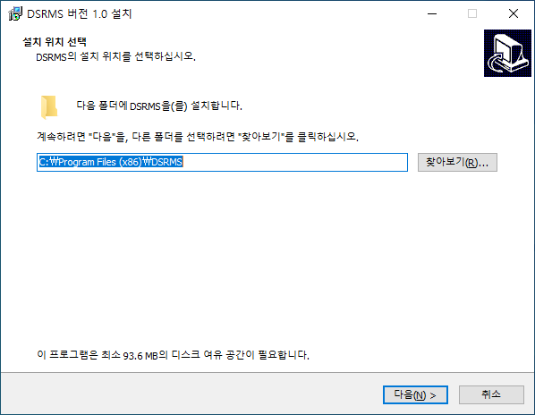
* 설치 경로 설정

Slide 3
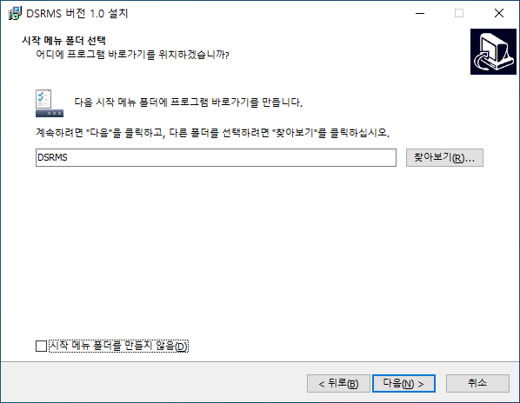
* 시작 메뉴 설정

Slide 4
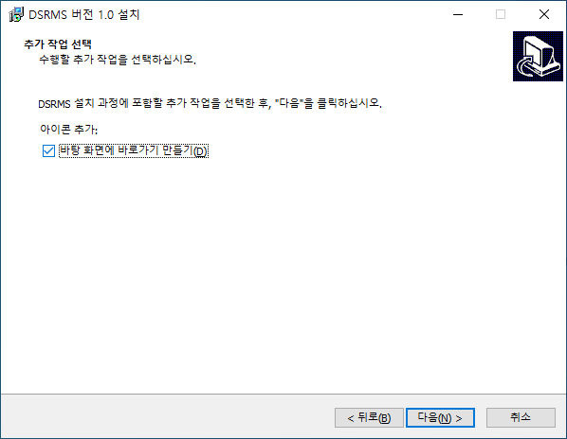
* 바탕화면 바로가기 설정

Slide 5
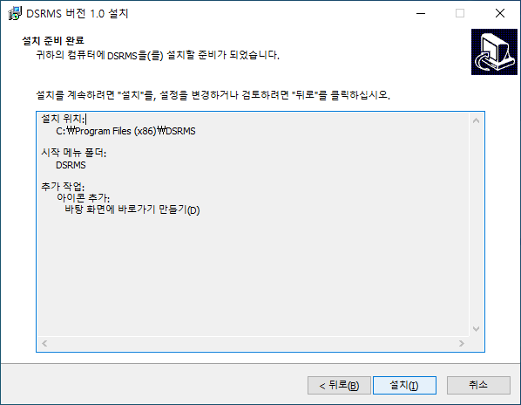
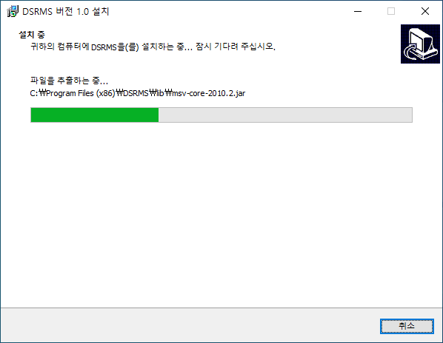
* 설치 시작

Slide 6
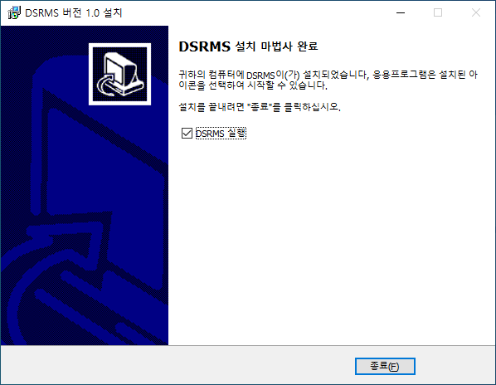


* 설치 완료
관리도구(DB 추출 및 재현)
처분도구(DB 삭제)

